Slide 1
4 场效应三极管及放大电路
10学时
4.1 金属-氧化物-半导体（MOS）场效应三极管(2h)
4.2 MOSFET基本共源极放大电路(1h)
4.3 图解分析法(2h)
4.4 小信号模型分析法(2h)
4.5 共漏极和共栅极放大电路(1h)
4.7 多级放大电路(2h)
4.6 集成电路单级MOSFET放大电路
4.8 结型场效应管（JFET）及其放大电路
*4.9 砷化镓金属-半导体场效应管
4.10 各种FET的特性及使用注意事项(自学)
问题3 — 三种组态的结构及性能特点
目标1: 继续熟悉分析方法
目标2: 体会结构变化 ↔ 性能
基本要求 • 了解MOSFET的工作原理、特性曲线及主要参数
• 了解静态工作点与非线性失真的关系
• 熟练掌握放大电路静态工作点的设置和估算，以及用小信号模型
分析法求解放大电路的动态指标
• 掌握MOSFET 放大电路三种组态的结构及性能特点
• 了解多级放大电路的分析计算

Slide 2
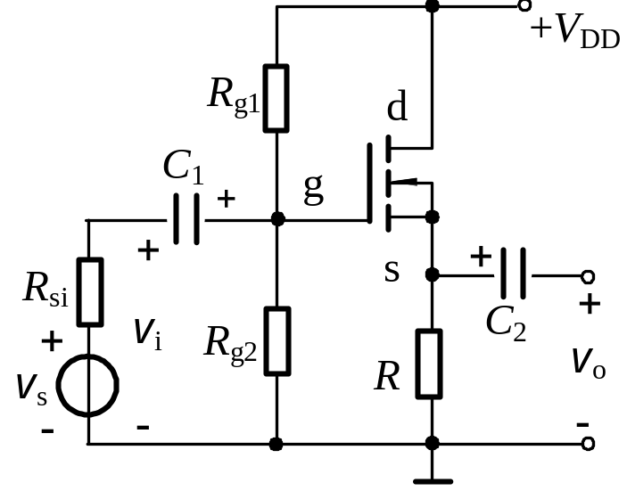
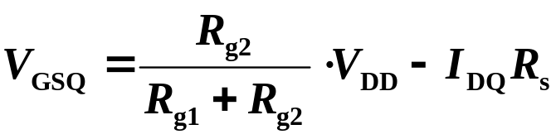









4.5.1 共漏极(源极跟随器)放大电路
设λ≠0, 需考虑r_{ds}
0. 电路观察
直流通路(v_{s}=0, 电容开路)
• 确认信号进出顺畅?
由g输入, 从s输出, d为交流地。
(结构决定性能特点)
• 确认MOS饱和的偏置极性
1. 静态分析 — 确定放大的条件
• v_{GS}＞V_{TN}沟道开启？
确认V_{GS} >0
习题4.5.1：
V_{DD}=12V, R_{g1}=150k, R_{g2}=450k, R_{s}=1k,V_{TN}=1.5V,K_{n}=2mA/V²。
• 设饱和有
• v_{DS}≥(v_{GS} − V_{T} )沟道预夹断?
确认V_{DS} >0
2. 动态分析 — 确定放大性能
可以确认工作在饱和区
而且是饱和区中央

Slide 3

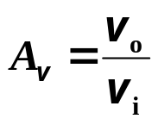



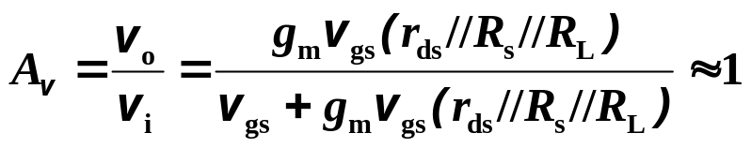

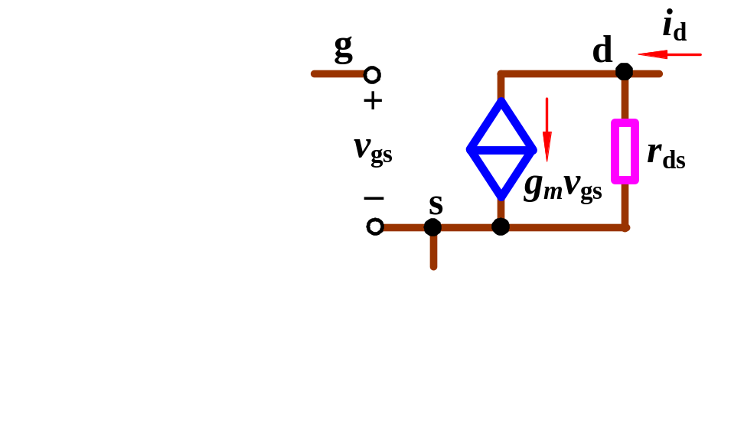
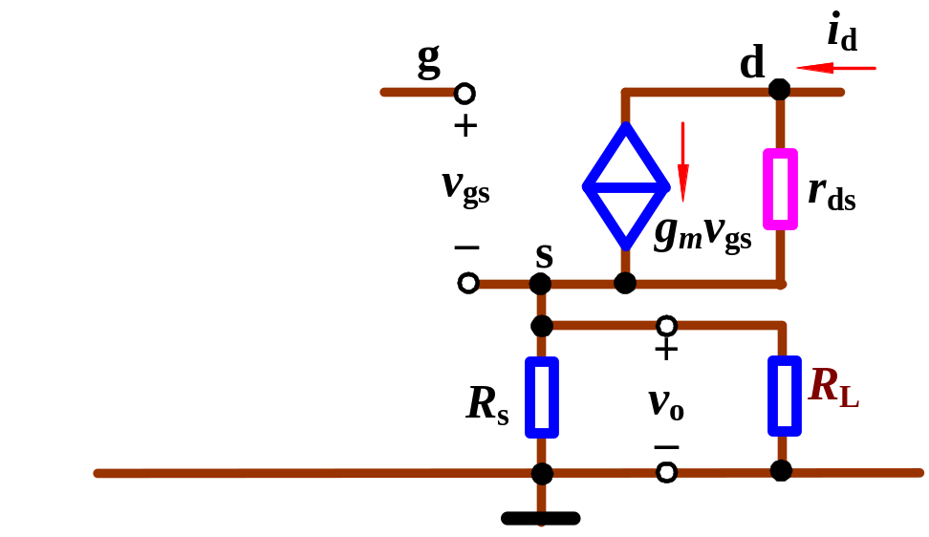
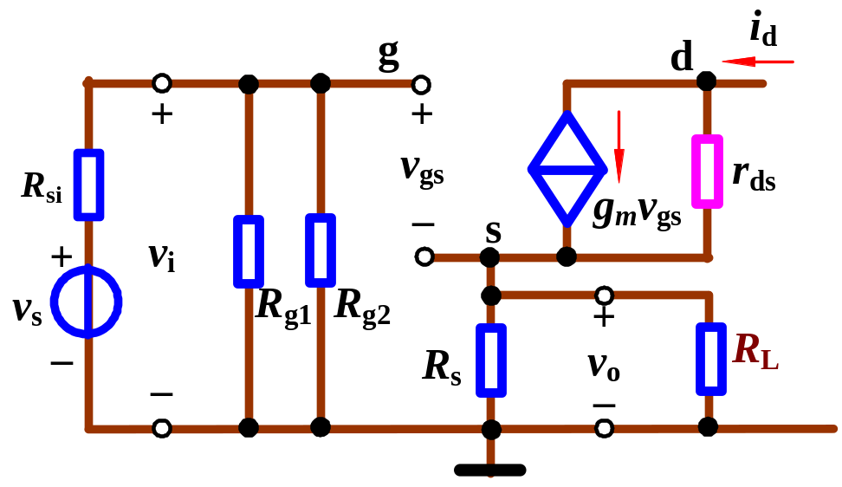
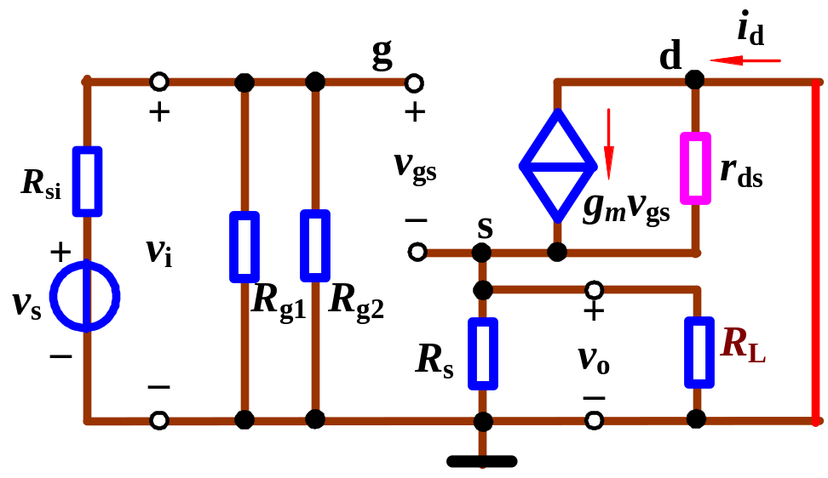
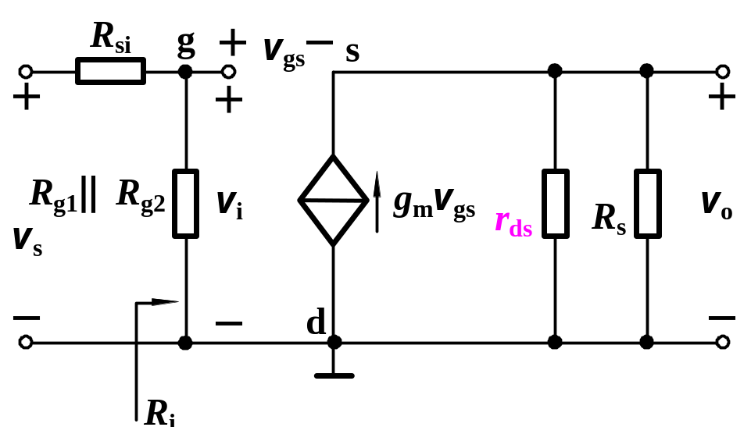
4.5.1 共漏极(源极跟随器)放大电路
设λ≠0, 需考虑r_{ds}
1. 静态分析 — 确定放大的条件
由Q点可求
2. 动态分析 — 确定放大性能
• 电压增益
输出与输入同相，且增益小于等于1
仍采用共源的小信号模型
小信号等效电路(交流通路:V_{DD}=0, 电容短路)
Notes:
增益计算分为带负载和不带负载2种情况。。。。

Slide 4



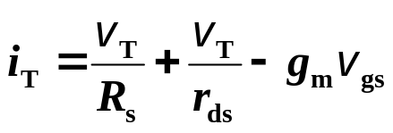


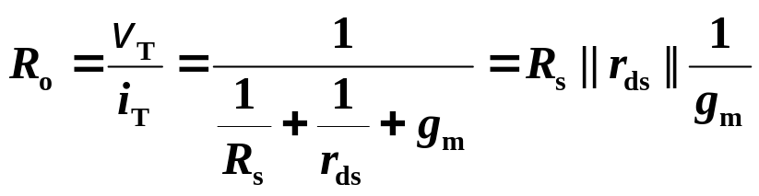

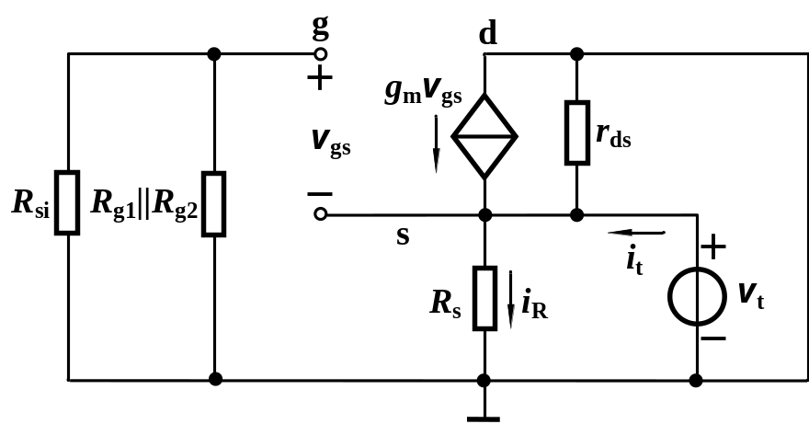
4.5.1 共漏极(源极跟随器)放大电路
习题4.5.1：
设λ≠0, 需考虑r_{ds}
2. 动态分析 — 确定放大性能
输出与输入同相，且增益小于等于1
• 电压增益
• 输入电阻
栅极绝缘特性未充分表现
• 输出电阻
小信号等效电路(交流通路:V_{DD}=0, 电容短路)
输出电阻较小
Notes:
核对康6习题4.5.1完整题目，修改课件，体现性能特点

Slide 5
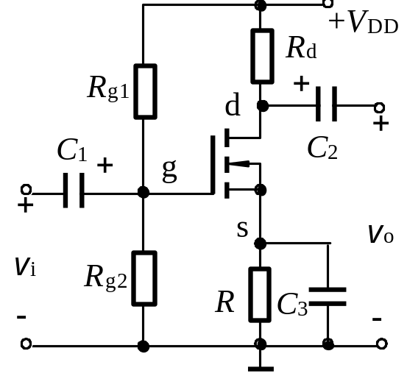
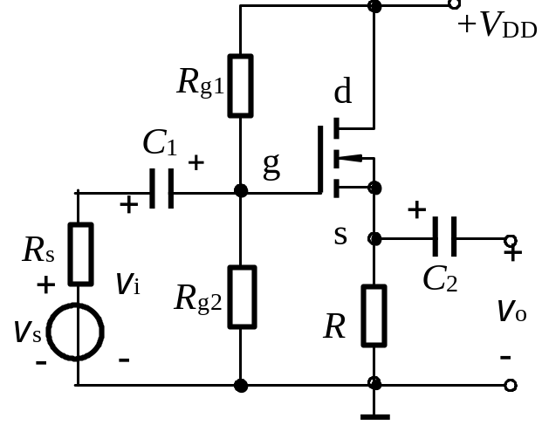
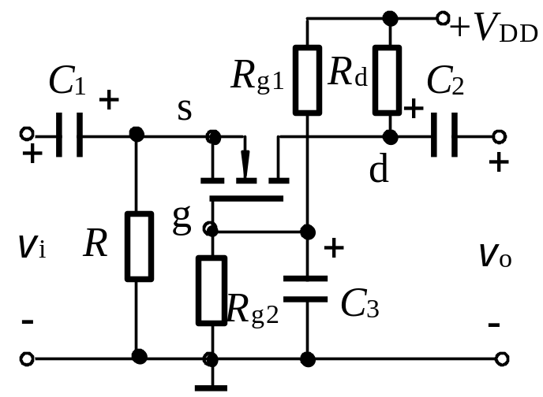
4.5 共漏极和共栅极放大电路
4.5.1 共漏极(源极跟随器)放大电路
目标1: 继续熟悉分析方法
目标2: 体会结构变化 ↔ 性能
4.5.2 共栅极放大电路
4.5.3 MOSFET放大电路三种组态的总结和比较
1. 三种组态的判断
较好的方法并不是试图寻找接地的电极，而是寻找信号的输入电极和输出电极。
2. 三种组态的动态指标比较 交流分析方法归纳总结
3. 三种常见的直流偏置 及对应的求Q方法 例如下列3张图直流相同
4. 其他类型FET的直流偏置
共源
共漏
共栅

Slide 6
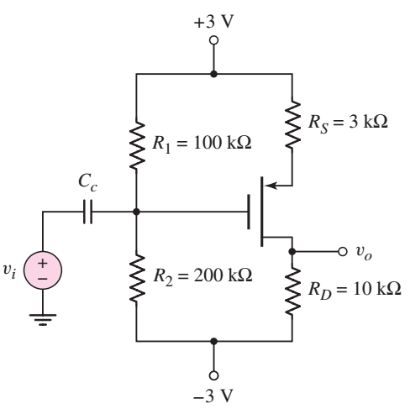
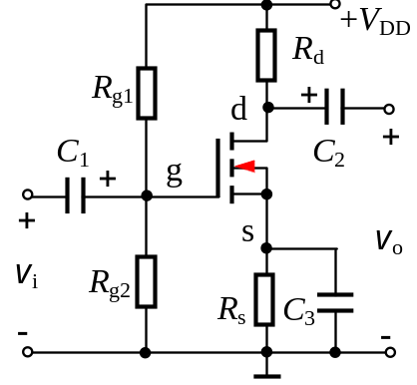
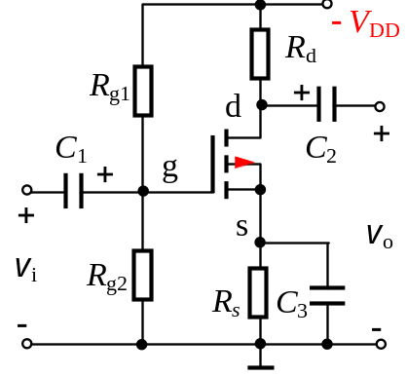
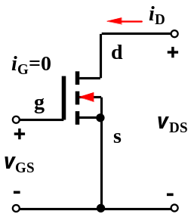
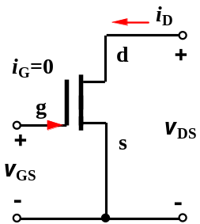
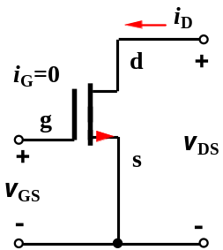
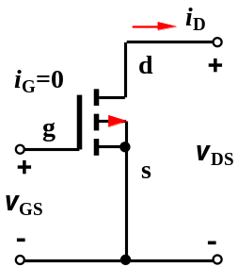
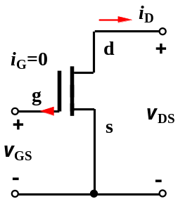

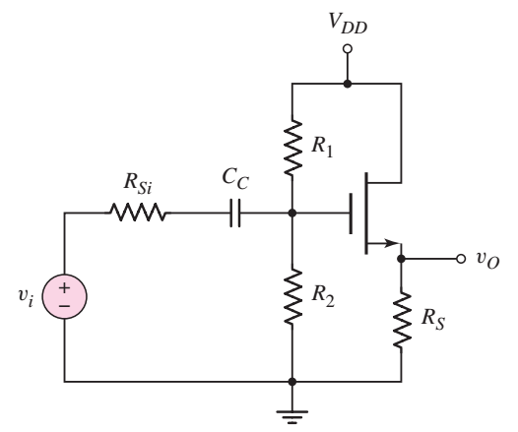
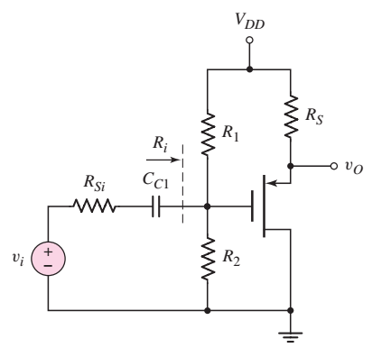
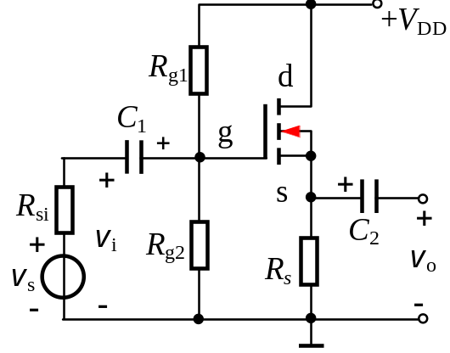
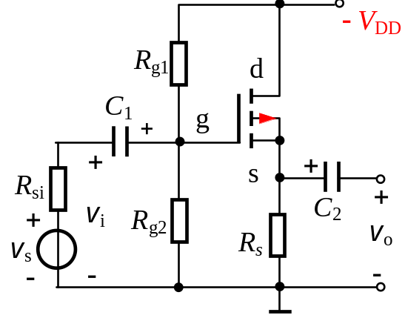
The Common-Source Amplifier
s
d
The Common-Drain Configuration
s
d

Slide 7

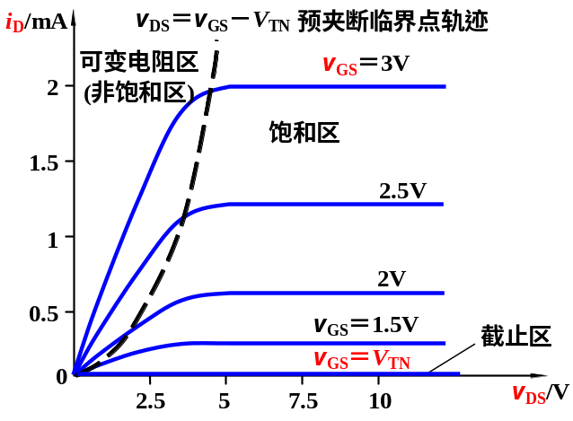
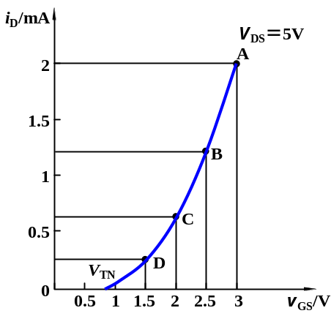
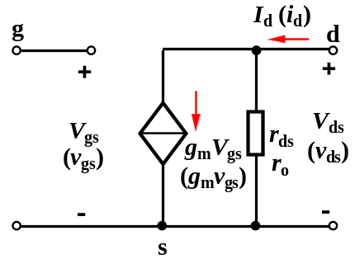
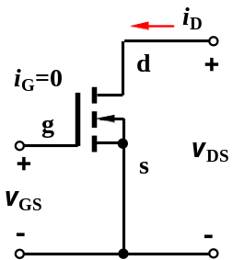

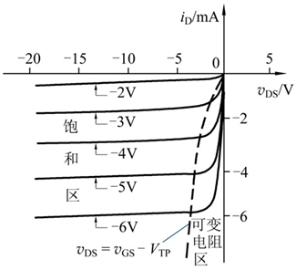
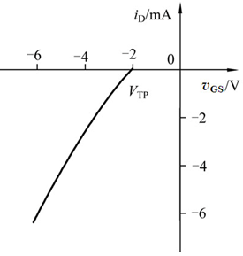


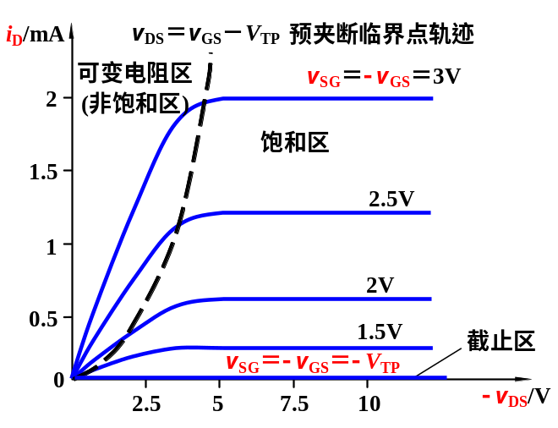
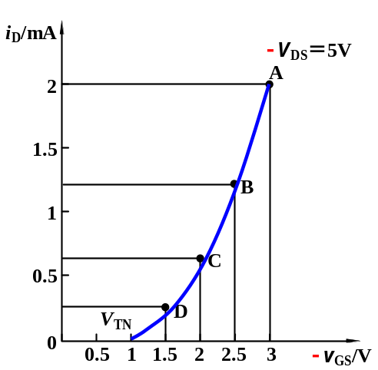


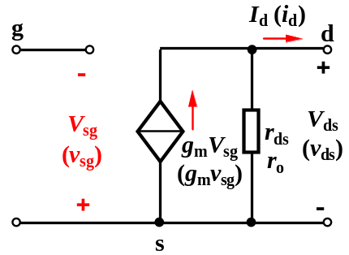
v_{GS} >V_{TN} > 0
v_{DS}＞v_{GS}−V_{TN} >0
v_{GS} <V_{TP} < 0 (|v_{GS} |>|V_{TP} |)
v_{DS}< v_{GS} −V_{TP} <0 (|v_{DS} |>|v_{GS} |−|V_{TP} |)
v_{SG} > −V_{TP} < 0 (V_{TP} <0)
v_{SD}＞v_{SG}+V_{TP}

Slide 8

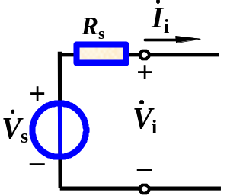
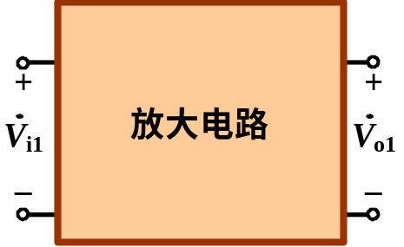
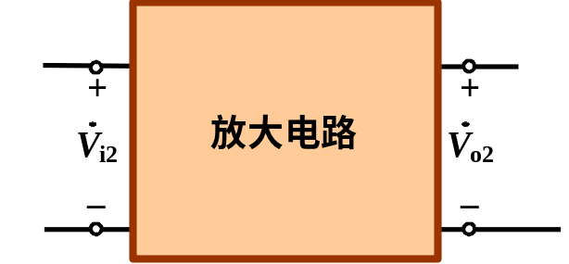

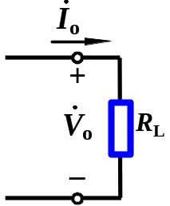
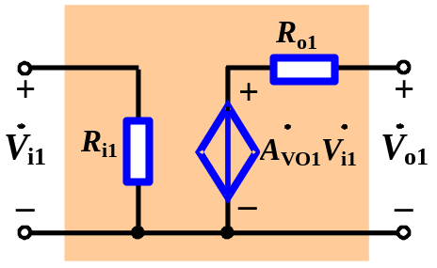




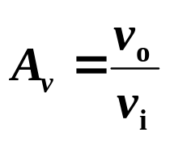
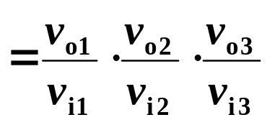


4.7 多级放大电路
4.7.1 共源−共漏放大电路
4.7.2 共源−共栅放大电路
由三种组态比较可知：各有优缺点，但均不能满足放大的综合要求，
例如要求A_{V} > 2000、R_{i} > 2MΩ和R_{o} < 100Ω
R_{i}
R_{o}
分析思路
级联（级间耦合）：
直接、阻容和变压器耦合
性能分析：
静态分析——求Q（见例题，注意直接耦合）
动态分析——求A_{V} 、R_{i}和R_{o}
寻找信号通路：
注意负载效应！

Slide 9
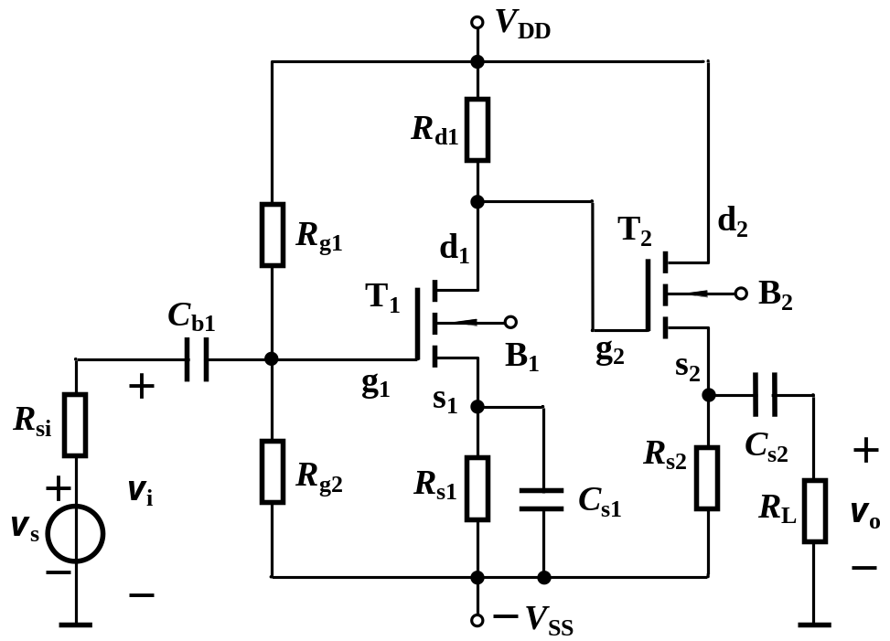
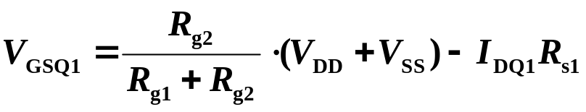



4.7.1 共源−共漏放大电路
具体数据见例4.7.1
0. 电路观察
直接
耦合
寻找信号通路，确定组成结构
阻容
耦合
1. 静态分析 —— 确定放大的条件
阻容
耦合
• 设饱和有
• v_{GS}＞V_{TN}沟道开启？
• v_{DS}≥(v_{GS} − V_{T} )沟道预夹断？
直接耦合的特点
I_{DQ1} = 0.2 mA
I_{DQ2} ≈ 0.49 mA
V_{GSQ1} = 1.84 V
V_{GSQ2} = 2.78 V
V_{DSQ1} = 6.02 V
V_{DSQ2} = 5.98 V
2. 动态分析 —— 放大性能
由于V_{TN1} = V_{TN2} = 1.2 V
可验证两管均工作在饱和区

Slide 10


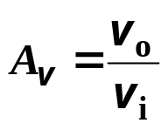
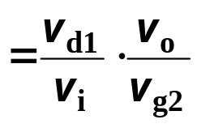

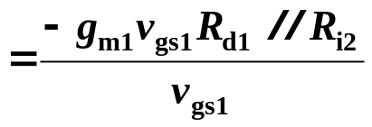
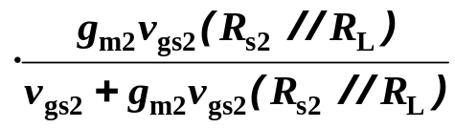


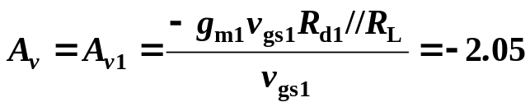










4.7.1 共源−共漏放大电路
具体数据见例4.7.1
2. 动态分析 —— 放大性能
直接
耦合
• 先画小信号等效电路，并计算模型参数
阻容
耦合
阻容
耦合
• 电压增益
对比计算(第2级共漏对增益负贡献？)
直接耦合的特点
• 输入电阻
• 输出电阻
(λ₂ = 0)

Slide 11












4.7.2 共源−共栅放大电路
例4.7.2
0. 电路观察
1. 静态分析
需验证是否工作在饱和区
2. 动态分析 —— 放大性能

Slide 12












4.7.2 共源−共栅放大电路
例4.7.2
2. 动态分析 —— 放大性能
• 先画小信号等效电路，并计算模型参数
• 电压增益
• 输入电阻
• 输出电阻
(λ₂ = 0)
问题？ 这样配合有何意义？

Slide 13

多级放大器组成原则及模电发展线索(以电压放大器为例)
输入级—R_{i}↑
中间放大级—A_{V} ↑
输出级—R_{o} ↓
共漏、共源
共源、共栅
共漏
2个信号相减
直接耦合零漂
稳定Q
电路
R_{L}特别小
R_{i}↑
第4章 场效应管
第7章
差分放大电路
第7章 电流源
第9章 功率放大电路
性能改善
第2、10章
运算放大器应用
各种功能电路
第7章 集成运算放大器
第8章 反馈技术、方法

Slide 14
4 场效应三极管及放大电路
10学时
4.1 金属-氧化物-半导体（MOS）场效应三极管(2h)
4.2 MOSFET基本共源极放大电路(1h)
4.3 图解分析法(2h)
4.4 小信号模型分析法(2h)
4.5 共漏极和共栅极放大电路(1h)
4.7 多级放大电路(2h)
4.6 集成电路单级MOSFET放大电路(1h)
4.8 结型场效应管（JFET）及其放大电路
*4.9 砷化镓金属-半导体场效应管
4.10 各种FET的特性及使用注意事项(自学)
目标1: 继续熟悉分析方法
目标2: 体会结构变化 ↔ 性能
基本要求 • 了解MOSFET的工作原理、特性曲线及主要参数
• 了解静态工作点与非线性失真的关系
• 熟练掌握放大电路静态工作点的设置和估算，以及用小信号模型
分析法求解放大电路的动态指标
• 掌握MOSFET 放大电路三种组态的结构及性能特点
• 了解多级放大电路的分析计算

Slide 15
模电课程内容与学时安排 (第6版)
重点章
共：52学时
1 绪论 (2h)
放大的基本概念

2 运算放大器 (3h)
放大电路的基本应用电路 —— 集成运放线性工作
3 二极管及其基本电路 (5h)
放大基础元件 — 三极管

4 场效应三极管FET及其放大电路 (10h)
5 双极结型三极管BJT及其放大电路 (5h)
核心、基础
6 频率响应 (4h)
分立元件放大电路
内部构成和分析方法
7 模拟集成电路 (7h)

8 反馈放大电路 (7h)
线性使用的条件

10 信号处理与信号产生电路 (6h)
模电的常用功能电路
11 直流稳压电源 (4h)
逐步完善
放大电路
9 功率放大电路 (3h)
1个电路
放大电路
核心内容
(关键词)
集成运放
2个器件
BJT
三极管
FET

Slide 16
2学时——分界线
以下内容

Slide 17




4.5.2 共栅极放大电路
设λ=0, 即r_{ds} = ∞
0. 电路观察
• 确认信号进出顺畅?
由s输入, 从d输出, g为交流地。
(结构决定性能特点)
• 确认MOS饱和的偏置极性
1. 静态分析 — 确定放大的条件
• v_{GS}＞V_{TN}沟道开启？
确认V_{GS} >0
直流通路
V_{G} = 0， V_{S} = -V_{GSQ}
• 设饱和有
• v_{DS}≥(v_{GS} − V_{T} )沟道预夹断?
确认V_{DS} >0
V_{DSQ} = V_{D} - V_{S}
所以: V_{DSQ} = V_{DD} -I_{DQ} R_{d} + V_{GSQ}
可以求解。
需验证是否工作在饱和区
2. 动态分析 — 确定放大性能

Slide 18





设λ=0, 即r_{ds} = ∞
4.5.2 共栅极放大电路
1. 静态分析 —— 确定放大的条件
2. 动态分析 —— 放大性能
小信号等效电路

Slide 19





设λ=0, 即r_{ds} = ∞
4.5.2 共栅极放大电路
1. 静态分析 —— 确定放大的条件
2. 动态分析 —— 放大性能
• 电压增益
输出与输入同相
• 电流跟随
• 输入电阻
输入电阻远小于其它两种组态
• 输出电阻
R_{o} ≈ R_{d}

Slide 20
2学时——分界线
以下内容为课件草稿！

Slide 21
4.6 集成电路单级MOSFET放大电路
4.6.1 带增强型负载的NMOS放大电路
4.6.2 带耗尽型负载的NMOS放大电路
4.6.3 带PMOS负载的NMOS放大电路
（CMOS共源放大电路）

Slide 22





4.6.1 带增强型负载的NMOS放大电路
1. 负载线复习
两横轴的映射关系导致负载线水平翻转

Slide 23




4.6.1 带增强型负载的NMOS放大电路
2. 带增强型负载的NMOS放大电路
N沟道增强型负载器件的I-V 特性
始终成立，所以管子一定工作在饱和区。有

Slide 24



4.6.1 带增强型负载的NMOS放大电路
2. 带增强型负载的NMOS放大电路
带负载时的图解分析

Slide 25

4.6.1 带增强型负载的NMOS放大电路
2. 带增强型负载的NMOS放大电路
带负载时的图解分析
电压传输特性曲线

Slide 26





4.6.1 带增强型负载的NMOS放大电路
2. 带增强型负载的NMOS放大电路
电压增益
（参考共漏极放大电路的输出电阻）
由T₂源极看进去的电阻为
小信号等效电路
若
则

Slide 27


4.5.3 MOSFET放大电路三种组态的总结和比较
1. 三种组态的判断
栅极始终不能做输出电极
较好的方法并不是试图寻找接地的电极，而是寻找信号的输入电极和输出电极。
即观察输入信号加在哪个电极，输出信号从哪个电极取出，剩下的那个电极便是共同电极。如
共源极放大电路，信号由栅极输入，漏极输出；
共漏极放大电路，信号由栅极输入，源极输出；
共栅极放大电路，信号由源极输入，漏极输出。

Slide 28





4.5.3 MOSFET放大电路三种组态的总结和比较
2. 三种组态的动态指标比较
共源
共漏
共栅
电压增益
输入电阻
很高
很高
输出电阻
R_{o} ≈ R_{d}
R_{o} ≈ R_{d}

Slide 29



3. 三种常见的直流偏置

Slide 30





放大性能的进一步研究2:
直接耦合 — 低频放大
直接耦合
阻容耦合
• 研究1:栅极电阻有何作用？
低频信号
的偏置方案
①减少1组电池: 简化结构,节约成本
② 分压式偏置: 调整更容易 (不同V_{T})
• 研究2: 电容C_{b1}的作用？
①作用: 耦合电容 — 隔直流传交流
隔离直流ω=0 → Z_{C}=∞(开路)
传送交流 ω↑, C↑→Z_{C}≈0(短路)
②缺点: 只适合中频, 高频信号
例4.4.3 双电源供电,电流源偏置

Slide 31
4. 其他类型FET的直流偏置

Slide 32


Slide 33
4 场效应三极管及放大电路
9学时
4.1 金属-氧化物-半导体（MOS）场效应三极管
4.2 MOSFET基本共源极放大电路
4.3 图解分析法
4.4 小信号模型分析法
4.5 共漏极和共栅极放大电路
4.6 集成电路单级MOSFET放大电路 —— 自行阅读
4.7 多级放大电路
4.8 结型场效应管（JFET）及其放大电路
*4.9 砷化镓金属-半导体场效应管
4.10 各种FET的特性及使用注意事项
基本要求 • 了解MOSFET的工作原理、特性曲线及主要参数
• 了解静态工作点与非线性失真的关系
• 熟练掌握放大电路静态工作点的设置和估算，以及用小信号模型
分析法求解放大电路的动态指标
• 掌握MOSFET 放大电路三种组态的结构及性能特点
• 了解多级放大电路的分析计算

